Slide 1
День Матери
МБДОУ ЦРР№28 «Огонек»
Группа №6 «Кузнечики»
Выполнила воспитатель: Баталова М.А.
январь 2020 г.

Slide 2
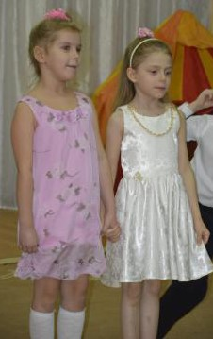
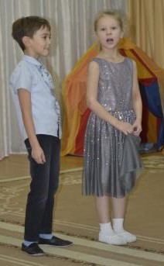
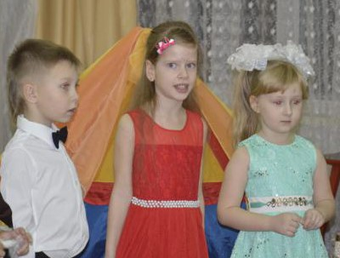
«День Матери»- праздник
особый!
Отметим его в ноябре
Зимы ожидает природа
И слякоть еще на дворе
Но мы дорогим нашим мамам
Подарим веселье сердец!
Тепла и улыбок желаем,
Огромный вам детский привет!

Slide 3
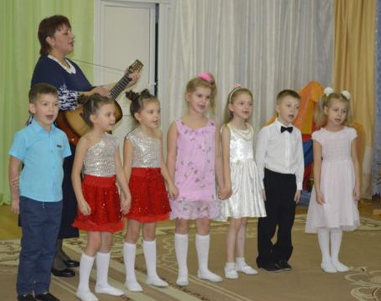
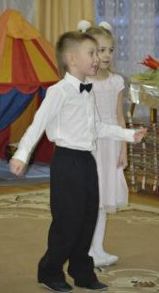
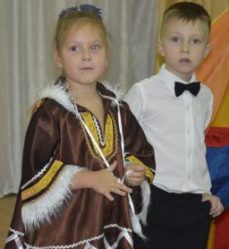
Всем мамулям в этот день
Дарим мы частушки
Чтобы мамочки у нас
Были веселушки!

Slide 4
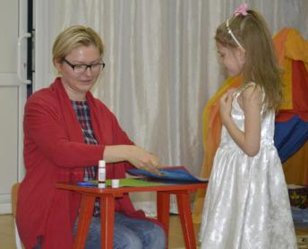
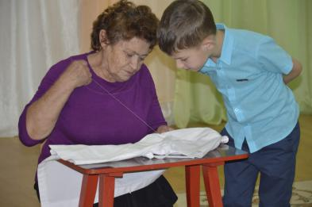
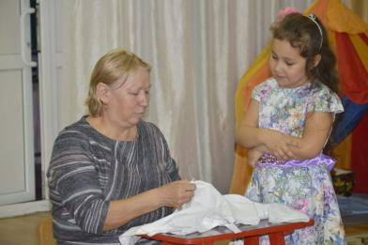
Конкурс бабушек и мам
Конкурс бабушек и мам

Slide 5
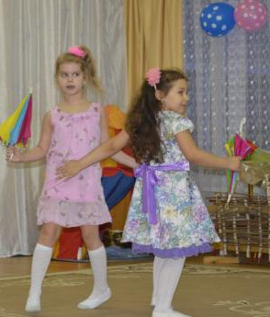
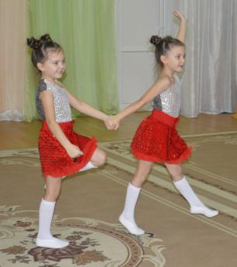
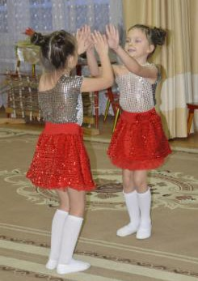
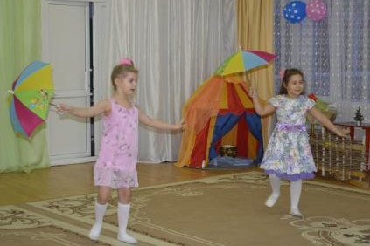
Для мамы праздник не простой
Для нас, для малышей любимый
Пусть мама вечно будет молодой
Самой нежной, милой и красивой!
И мы вам дарим этот танец!

Slide 6
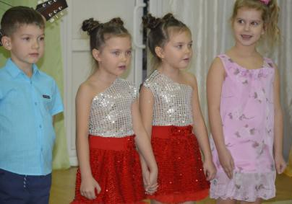
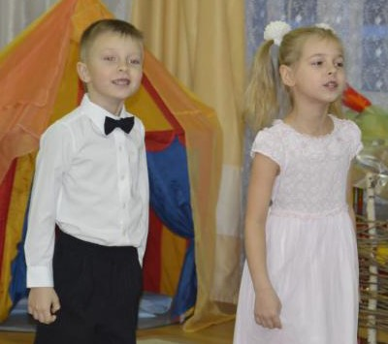
Для мамочек милых мы сегодня старались
Мы пели, плясали, шутили, смеялись
И в зале весна наступила для нас
Спектакль решили показать мы для вас

Slide 7
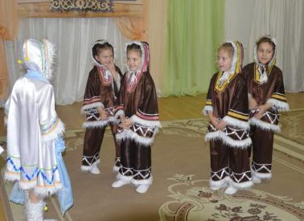
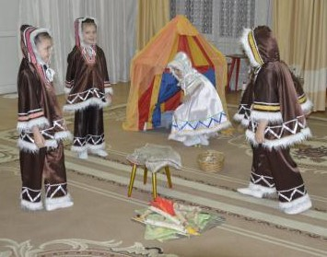
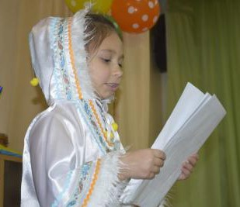
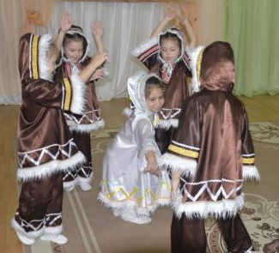
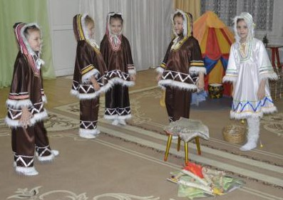

Slide 8
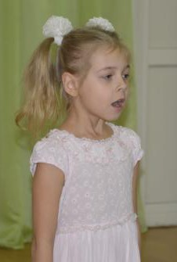
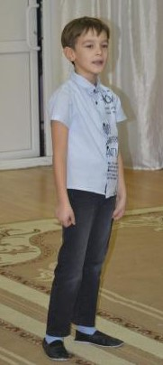
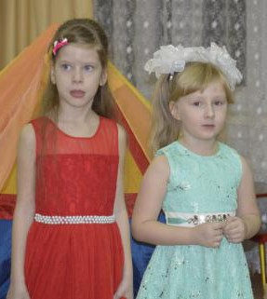
Детский сад собрал сегодня
Наших милых, добрых мам
Кто им танец приготовил,
Кто рисунок рисовал.
Мы трудились целый месяц,
Чтобы сделать им сюрприз
Чтоб узнали, как их любим,
Мамин смех для нас как приз!

